Slide 1
Стратегии подготовки выпускников к написанию задания с развёрнутым ответом (40).
Эксперт ЕГЭ, учитель МБОУ СОШ №1, Пащина В.В.

Slide 2
Расписание ЕГЭ 2018
Основной этап
ЕГЭ иностранные языки УЧ 9 июня
ЕГЭ иностранные языки ПЧ 18 июня
Минимальное количество баллов - 22 балла.

Slide 3
ЕГЭ 2018
Аудирование – 20 баллов
Чтение – 20 баллов
Грамматика и лексика – 20 баллов
Письмо – 20 баллов
Говорение – 20 баллов

Slide 4
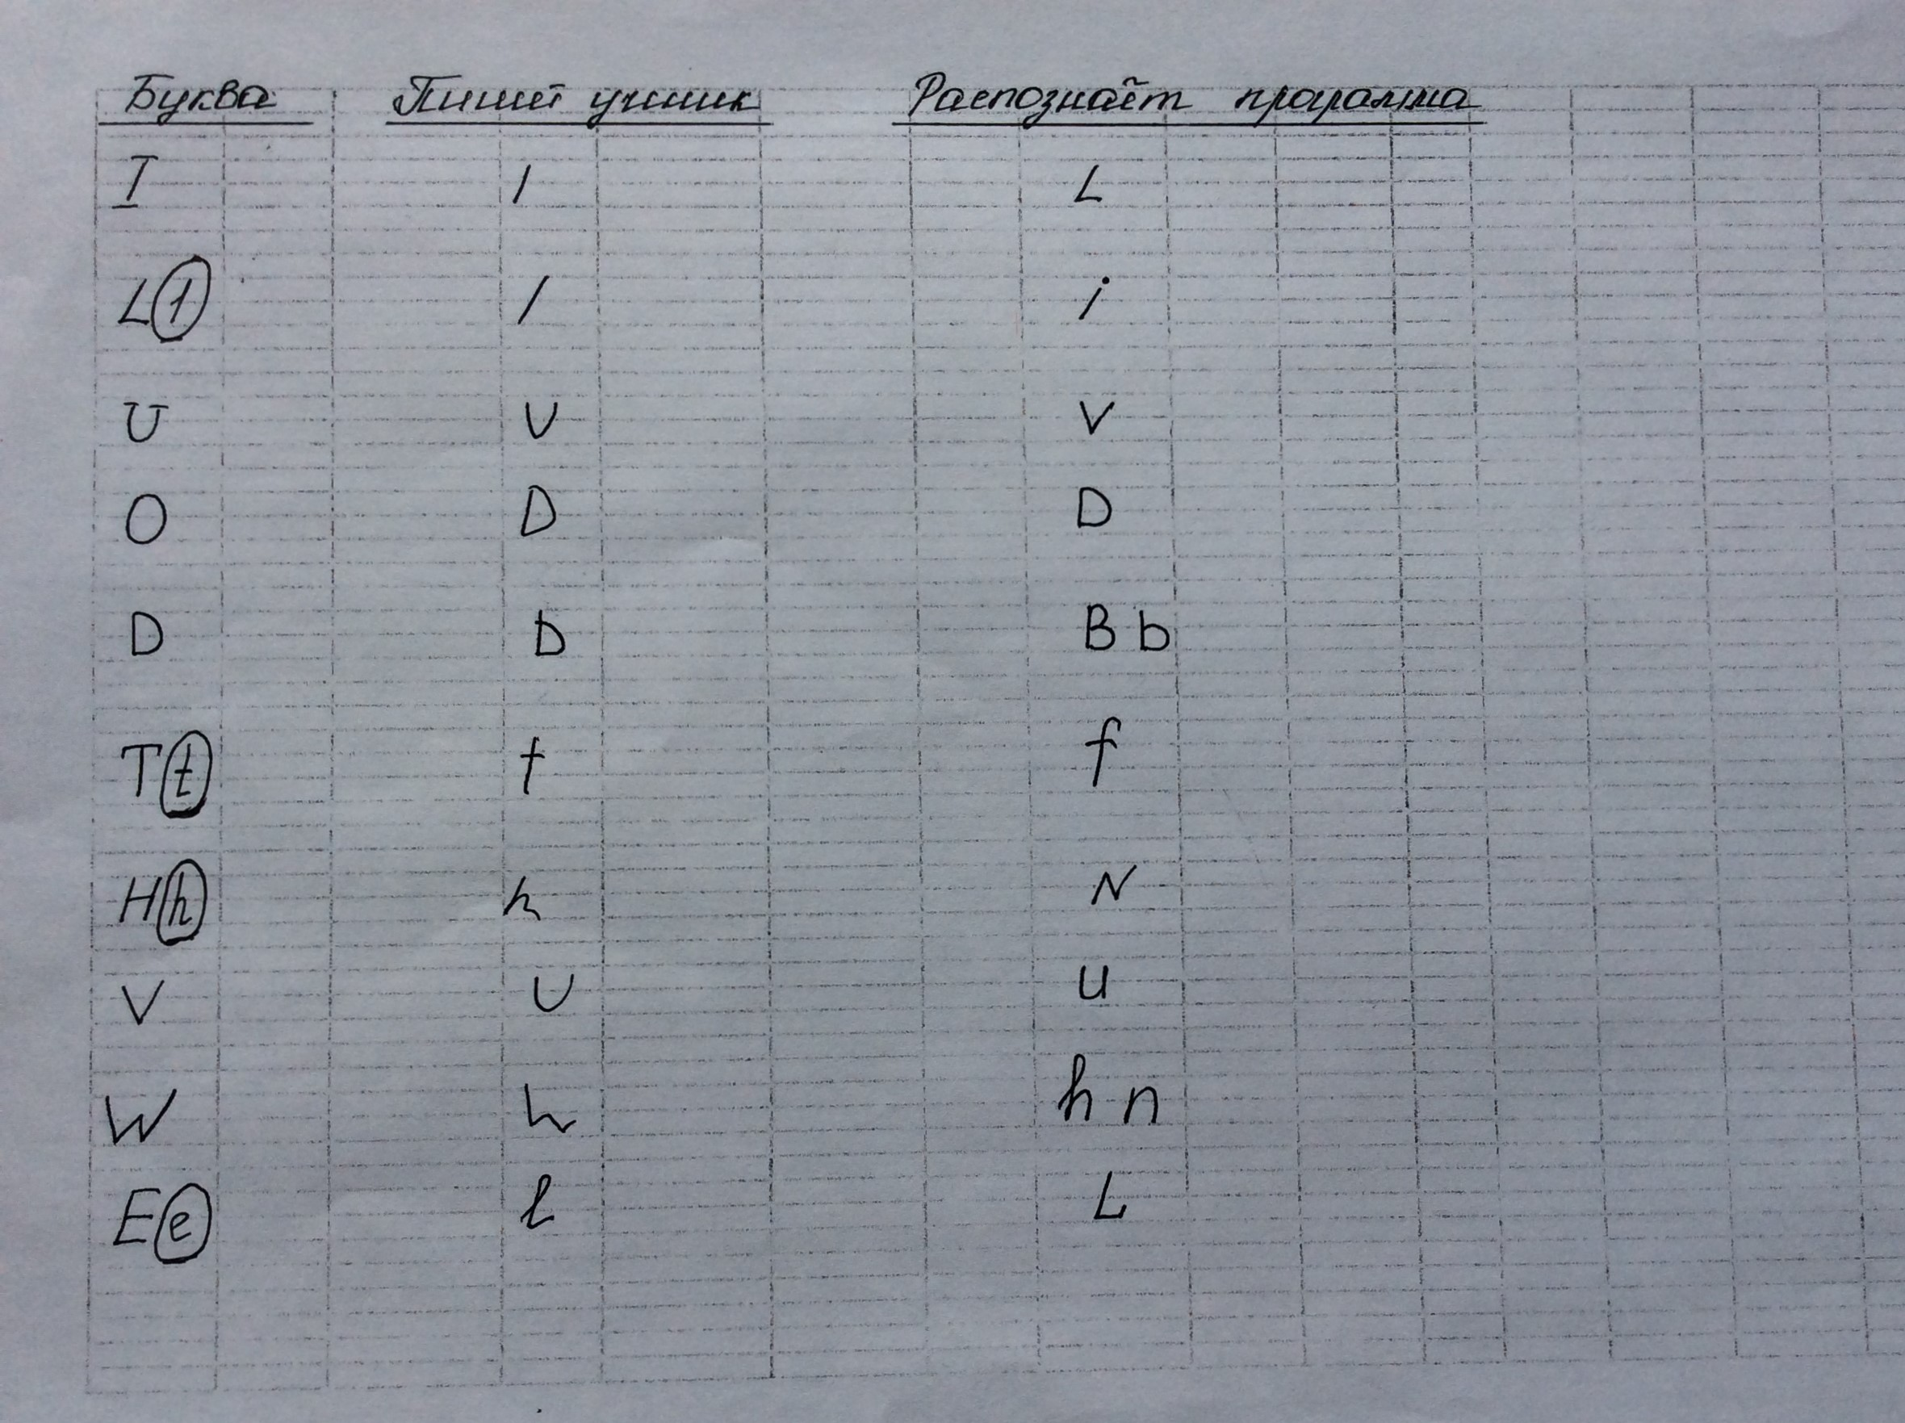
Обратите внимание детей на написание букв.

Slide 5
ВАЖНО!!!
Все бланки ответов в 2018 ТОЛЬКО ОДНОСТОРОННИЕ.

Slide 6
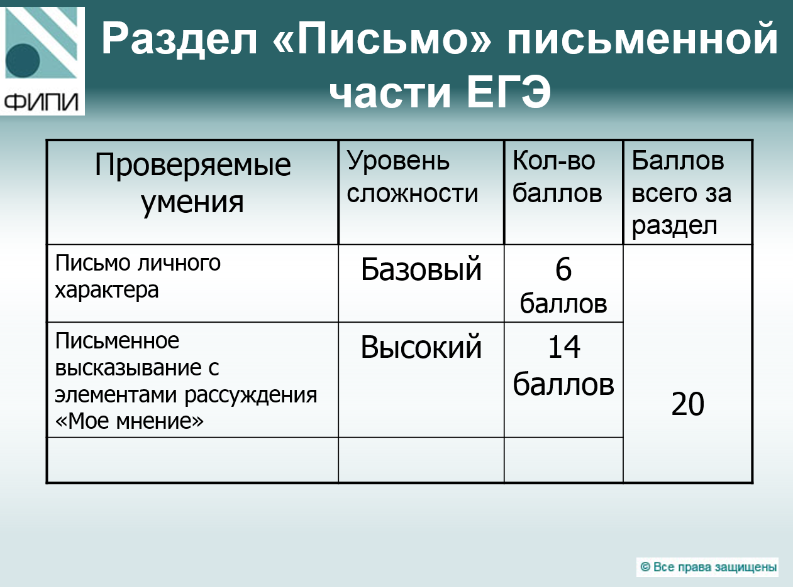

Slide 7
Письмо
Общие моменты для
заданий 39 и 40

Slide 8
Считаем слова так, как они написаны ребёнком, т.е. если ребёнок пишет school children вместо schoolchildren ИЛИ inspite of вместо in spite of, то при подсчёте слов считаем school children как 2 слова и inspite of как 2 слова и считаем такое неправильное написание орфографической ошибкой.
Повторяющиеся ошибки (например, ребёнок пишет nesessary вместо necessary 3 раза ИЛИ 2 раза использует Present Simple вместо Present Continuous для обозначения действий, происходящих сейчас ИЛИ не ставит запятые после 4 linking words), считаем как одну ошибку.
Если ребёнок пишет слово один раз правильно, другой раз неправильно, считаем это ошибкой.
Если ребёнок пишет слово правильно, потом зачёркивает его и пишет неправильно, считаем это ошибкой. Всегда принимаем последний, не зачёркнутый вариант.
Если какая-то буква (буквы) в слове непонятны, считаем это ошибкой.
Если ребёнок использует ненормативную лексику, снижаем на 1 балл оценку за языковое оформление в задании 39, за лексику в задании 40 и сообщаем консультанту.

Slide 9
Лексические ошибки
ошибки в словосочетании, например to do progress вместо to make progress;
ошибки с путаницей слов, например: Exams take us the opportunity …
пропуск слова (но не подлежащего и (части) сказуемого), например: I’m happy to answer your questions about.
ошибки в словообразовании, если не меняется часть речи, например unattentive вместо inattentive;
ошибки в послелогах в фразовых глаголах, например I look behind my pets вместо I look after my pets;
ошибки, в результате которых получается другое слово, которое существует в английском, например I thing вместо I think;
their – there, then -than.

Slide 10
Грамматические ошибки
местоимения (но не ошибки в логике), артикли, времена, безличные формы глаголов, степени сравнения;
ошибки в порядке слов, например My friend is enough clever вместо My friend is clever enough;
ошибки в словообразовании, если меняется часть речи, например It was inimportantly вместо It was unimportant;
ошибки, связанные с неправильным употреблением частей речи, например My friend can speak English good вместо My friend can speak English well;
ошибки в предлогах, например It depends of people’s decisions вместо It depends on people’s opinions;
its вместо it’s, thats why вместо that’s why и ошибки такого же типа;
пропуск подлежащего или (части) сказуемого, влияющий на грамматическую структуру предложения , например: In my city often rains ИЛИ What time your classes start?
You – your, other – another, they – them, this – these, the - there

Slide 11
Орфографические ошибки
everyday вместо every day, in stead of вместо instead of и ошибки такого же типа;
i вместо I.

Slide 12
Ошибки в организации (критерий 2)
Если ребёнок неправильно употребляет личные и/или притяжательные местоимения (например, my friends, а в следующем предложении he вместо they ИЛИ students, а в следующем предложении his problems вместо their problems), считаем это ошибкой в логике.
ошибки в linking words, например As to me вместо As for me, on the other side вместо on the other hand.

Slide 13
Письменная часть
Задание 40
Развернутое письменное высказывание
с элементами рассуждения

Slide 14
Задание | Тип задания | Проверяемые умения (основные блоки) | Требуемый объем | Рек. время выпол- нения | Баллы
40, ранее С2 Высокий | Развернутое письменное высказывание с элементами рассуждения | – строить развернутое высказывание в контексте коммуникативной задачи и в заданном объеме; – выражать собственное мнение/суждение; – аргументировать свою точку зрения; – приводить примеры в поддержку высказанных суждений; – описывать события/факты/явления – делать выводы; – последовательно и логически правильно строить высказывание; – использовать соответствующие средства логической связи; – лексически, грамматически, орфографически и пунктуационно правильно оформить текст; – стилистически правильно оформить текст (в соответствии с поставленной задачей – нейтрально) | 200–250 слов | 60 мин. | Максим. 14 миним. 0

Slide 15
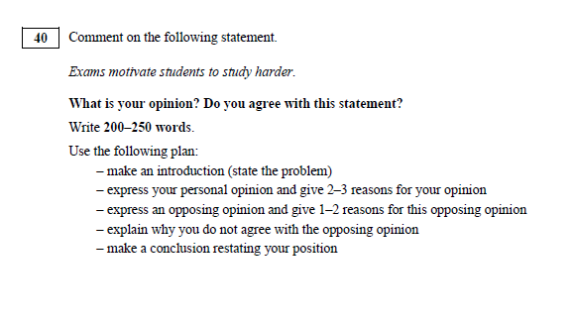
Пример задания

Slide 16
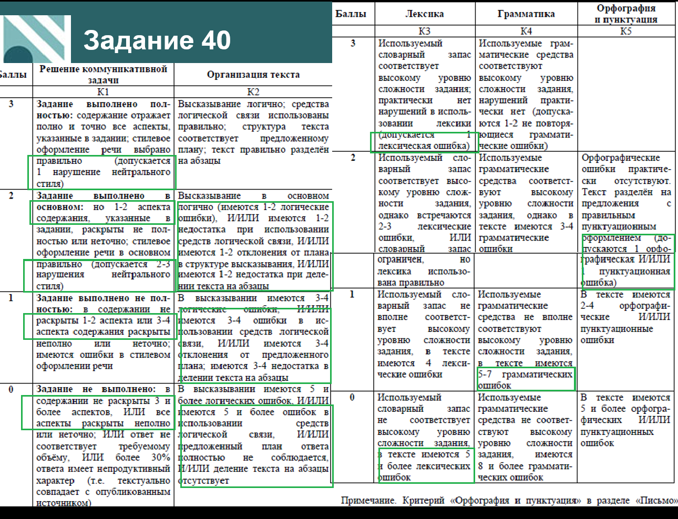

Slide 17
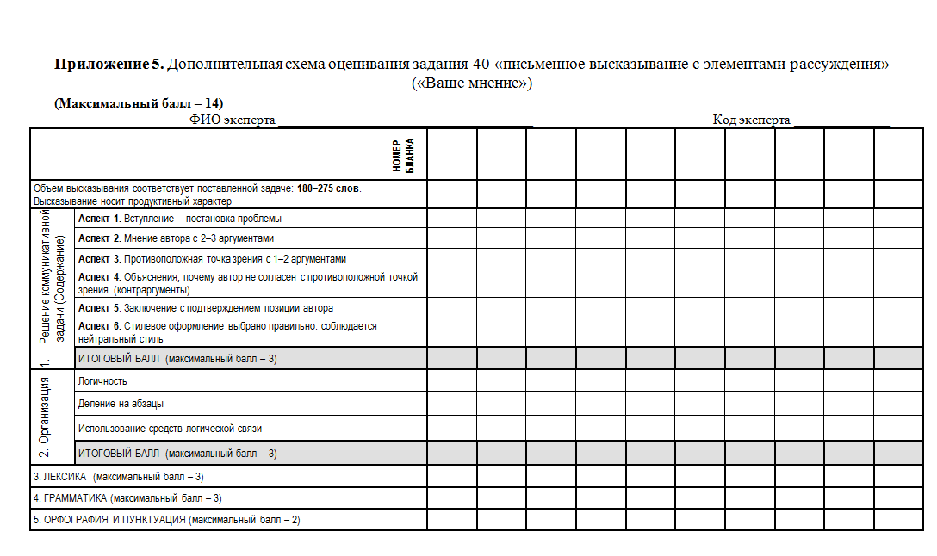

Slide 18
Решение коммуникативной задачи
3 балла
Задание выполнено полностью:
содержание отражает полно и точно все аспекты;
стилевое оформление правильное (допускается 1 нарушение нейтрального стиля).

Slide 19
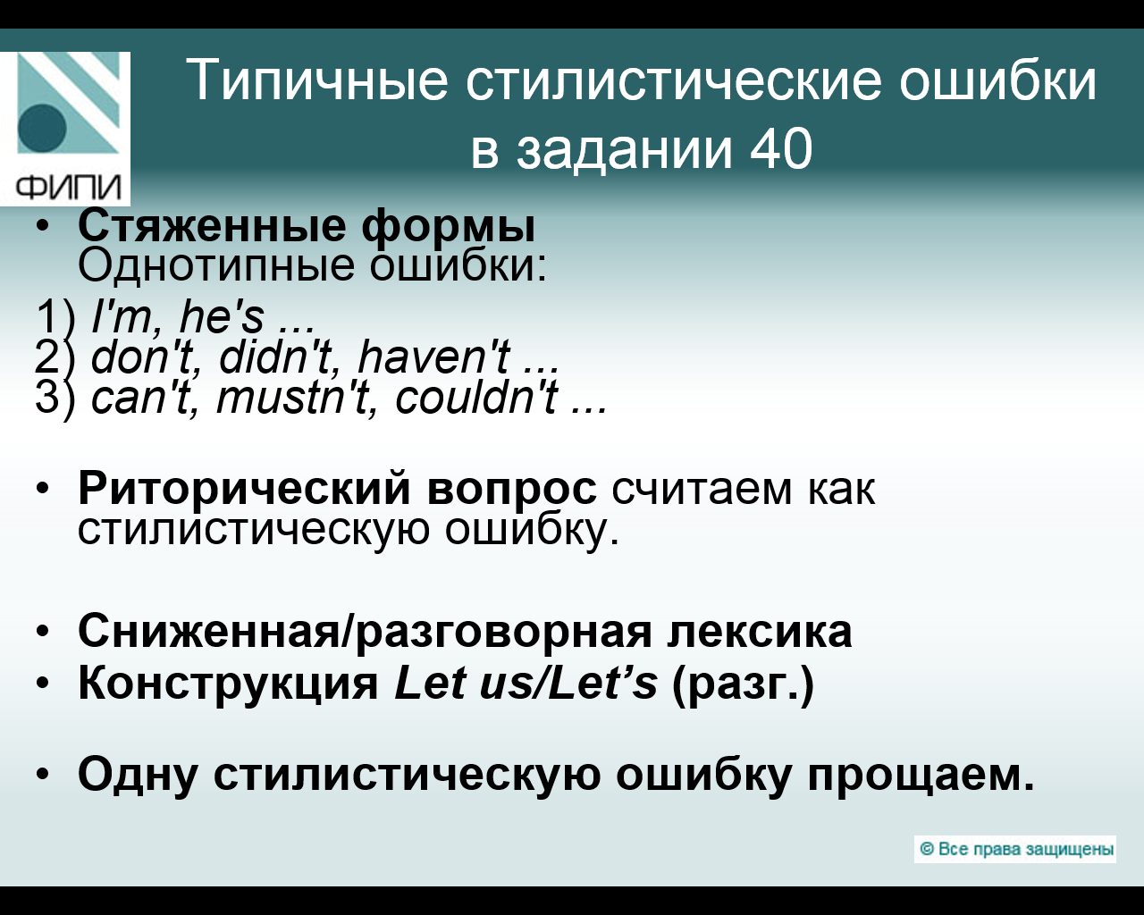

Slide 20
Ошибки из одного пункта считаем как одну ошибку.
Исключение:
В первом пункте разные спряженные формы - считаем 1,2,3 отдельно.
I’m, he’s,….
2) don’t, didn’t,….
3) can’t, mustn’t,….

Slide 21
Решение коммуникативной задачи
2 балла
Задание выполнено в основном:
1-2 аспекта из первых 5 аспектов раскрыты не полностью или неточно;
стилевое оформление в основном правильное (допускается 2-3 нарушения нейтрального стиля).

Slide 22
Решение коммуникативной задачи
1 балл
Задание выполнено не полностью:
Не раскрыты 1-2 аспекта или 3-4 аспекта раскрыты неполно или неточно;
имеются ошибки в стилевом оформлении.

Slide 23
Решение коммуникативной задачи
0 баллов
Задание не выполнено:
в содержании не раскрыты 3 и более аспектов;
все аспекты раскрыты неполно или неточно;
объём меньше 180 слов;
более 30% совпадает с опубликованным источником.

Slide 24
Если при проверке ставится ноль за содержание, то эссе дальше не проверяется, за каждый критерий ставится 0 баллов. То же самое с Х.

Slide 25
Важно:
В работе должно быть 5 абзацев. Если ребёнок отражает все 5 пунктов плана в работе, но абзацев 4, снижаем оценку за организацию на 1 балл. Если 4 абзаца, потому что ребёнок пропустил один из пунктов плана, ставим за содержание 1 балл и не снижаем оценку за организацию. Если 5 абзацев, но мы не принимаем 1 аспект (отход от темы), ставим 1 балл за содержание.
Если ребёнок отклоняется от темы или пишет эссе «За и против» вместо «Моё мнение», ставим 1 балл за содержание и снижаем оценку за организацию.
Если ребёнок пишет не по теме или в эссе есть только рассуждения на общие темы (вызубренный топик?), зовём консультанта и ставим 0 за содержание. В этом случае ставим 0 за все 5 критериев.

Slide 26
Важно:
Считаем аспект не полностью раскрытым (плюс-минус), если:
а) во введении не перефразирована проблема, но показан её дискуссионный характер ИЛИ наоборот;
б) во втором абзаце высказано мнение, но всего 1 аргумент вместо 2-3 ИЛИ непонятно, чьё это мнение, но есть 2-3 аргумента ИЛИ не высказано мнение, но есть 2-3 аргумента;
в) в третьем абзаце не высказано иное мнение, но есть аргумент в её защиту ИЛИ высказано иное мнение, но ребёнок не объясняет, почему оно существует;
г) в четвёртом абзаце ребёнок не пишет, что не согласен, а есть только контраргумент ИЛИ ребёнок пишет, что не согласен, но нет веского контраргумента;
д) в пятом абзаце не понятно, чьё это мнение, то есть отсутствуют слова «I suppose» (или синонимы), но мнение подтверждает точку зрения автора, высказанную во втором абзаце.

Slide 27
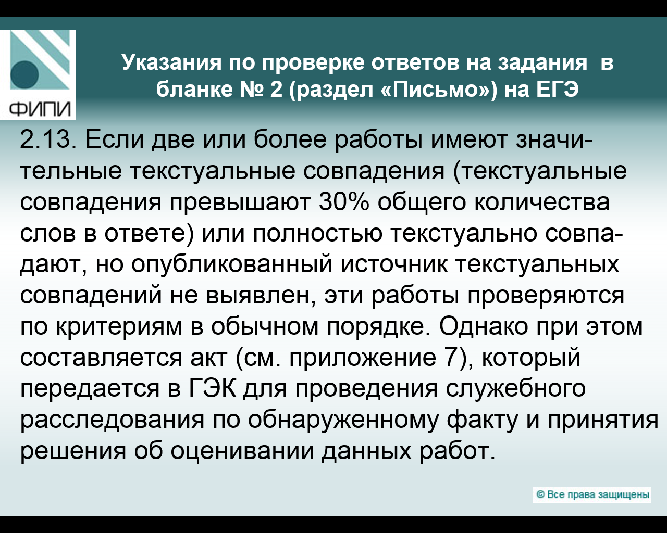

Slide 28
Организация текста
3 балла
Высказывание логично;
средства связи использованы правильно;
структура текста соответствует плану;
текст правильно разделён на абзацы.

Slide 29
Организация текста
2 балла
Высказывание в основном логично (1-2 ошибки),
И/ИЛИ имеются 1-2 недостатка при использовании СЛС,
И/ИЛИ имеются 1-2 отклонения от плана, И/ИЛИ имеются 1-2 недостатка в делении на абзацы.

Slide 30
Организация текста
1 балл
В высказывании имеются 3-4 логические ошибки,
И/ИЛИ 3-4 ошибки в СЛС,
И/ИЛИ 3-4 отклонения от плана,
И/ИЛИ 3-4 недостатка в делении на абзацы.

Slide 31
Организация текста
0 баллов
В высказывании имеются 5 и более логических ошибок,
И/ИЛИ 5 и более ошибок в СЛС,
И/ИЛИ план ответа не соблюдается,
И/ИЛИ 3-4 деление на абзацы отсутствует.

Slide 32
Важно:
Если только and, but, because, ставим минус за СЛС.

Slide 33
Лексика
3 балла
Словарный запас высокого уровня сложности; допускаются 1 лексическая ошибка

Slide 34
Лексика
2 балла
Есть 2-3 лексических ошибки ИЛИ словарный запас ограничен (т.е. очевидно повторное использование одних и тех же слов).

Slide 35
Лексика
1 балл
4 лексических ошибки

Slide 36
Лексика
0 баллов
5 и более лексических ошибок

Slide 37
Грамматика
3 балла
Грамматика высокого уровня сложности; допускаются 1-2 грамматические ошибки.

Slide 38
Грамматика
2 балла
3-4 грамматические ошибки

Slide 39
Грамматика
1 балл
5-7 грамматических ошибок

Slide 40
Грамматика
0 баллов
8 и более грамматических ошибок

Slide 41
Орфография и пунктуация
2 балла
Допускается 1 орфографическая
И/ИЛИ 1 пунктуационная ошибка.

Slide 42
Орфография и пунктуация
1 балл
2-4 орфографических
И/ИЛИ пунктуационных ошибки

Slide 43
Орфография и пунктуация
0 баллов
5 и более орфографических И/ИЛИ пунктуационных ошибок

Slide 44
Пунктуационные ошибки
отсутствие запятой при перечислении;
отсутствие запятой при СЛС;
отсутствие кавычек ИЛИ запятой ИЛИ двоеточия при прямой речи;
заглавная буква в слове, которое должно быть написано со строчной буквы, например: I think that fashionable and good clothes can influence our behaviour and When a person looks …

Slide 45
Прочие важные моменты
Третья проверка:
1. Если расхождение сумм баллов, выставленных двумя экспертами за задание 39 по всем (трём) позициям оценивания данного задания, составляет 2 или более балла, то третий эксперт выставляет баллы по всем трём
позициям оценивания задания 39.
2. Если расхождение сумм баллов, выставленных двумя экспертами за задание 40 по всем (пяти) позициям оценивания данного задания, составляет 4 или более баллов, то третий эксперт выставляет баллы по всем пяти
позициям оценивания задания 40.

Slide 46
http://new.asou-mo.ru/index.php/ru/strukture/2015-12-24-07-01-04/2015-12-29-07-42-23
Материалы семинаров по всем предметам ЕГЭ-2018 для экспертов Московской области.
Английский язык ЕГЭ https://cloud.mail.ru/public/BVxd/Mi3Hdoyic
Подготовка экспертов. к.ф.н., доцент ГБОУ ВО МО «АСОУ» Д.В. Драгайцев
https://cloud.mail.ru/public/BVxd/Mi3Hdoyic/17.01.2018%2C%2029.01.2018.pptx
http://www.fipi.ru/ege-i-gve-11/dlya-predmetnyh-komissiy-subektov-rf. Английский язык.(письменная часть)

